Slide 1
Передбачення та запобігання розвитку ПТСР у ветеран бойових дій та цивільних
Професійний навчальний
центр "L'n'D group»
Програму проводить:
M. A. NLP, Certified Trainer NLP, Business Trainer, волонтер, інструктор та консультант з передбачення та корекції ПТСР у ветеранів, що повернулися з зони воєнних дій.
Людмила Черненко

Slide 2
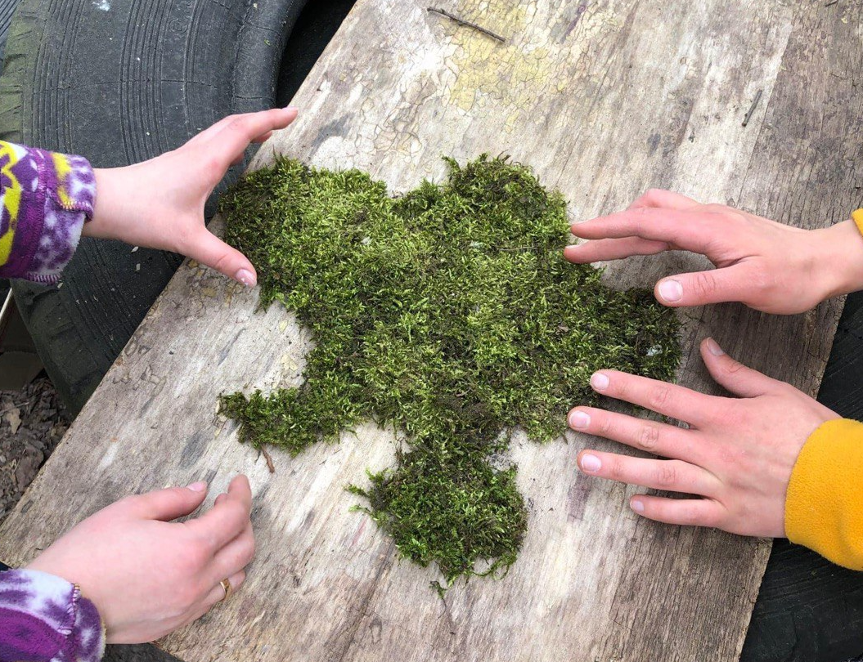
Основні правила бою
Зупинись в хаосі
Перевіряй, досліджуй територію
Плануй заздалегідь
Дій швидко при загрозі
Довіряй тільки перевіреним
Будь непередбачуваним

Slide 3
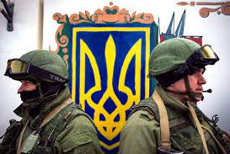
З якими питаннями
мають справи ветерани
Порушення сну (страх заснути)
Недовіра до рідних
Сприйняття світу як загрози
Самотність
Неможливість розкрити свої почуття
Працевлаштування
Почуття провини за речі, які там робив
8. Страх адреналіну
9. Наркотики і алкоголь як спосіб уникнути почуттів
10. Сум за перевіреними товаришами
11. «Я пережив війну, а всім плювати»
12. Агресія та ін.

Slide 4
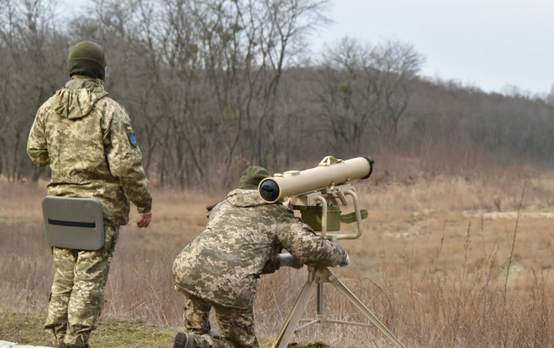
Симптоми травми
військового
Повторювані нічні жахи
Нездатність створювати позитивні контакти
Або повне небажання говорити про війну, або тільки про неї й мова
Анестезія шляхом прийняття алкоголю чи наркотиків
Депресія, втрата сенсу, віри у що би то не було
Відсутність бажань, амбіцій
7. Неконтрольована агресія
8. Відсутність емоцій
9. Флешбеки
10. Відчуття всевладдя (дозвіл на вбивство) та ін.

Slide 5
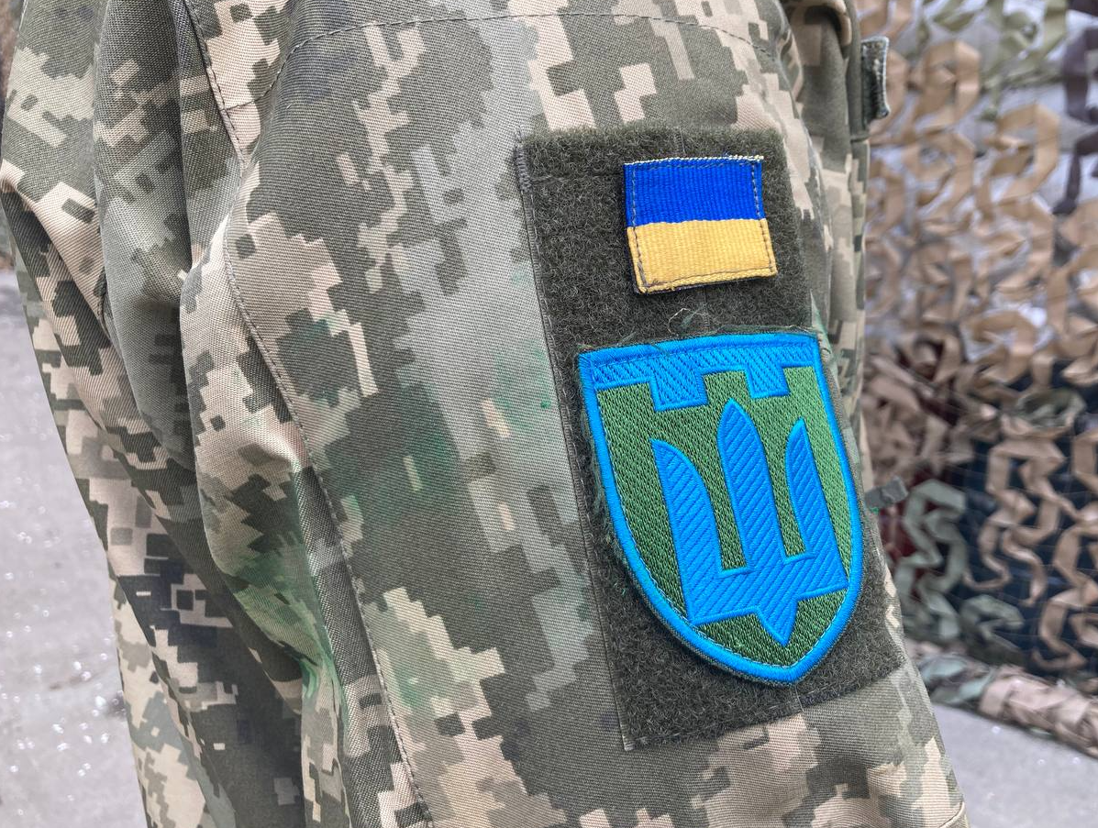
Теми для розмови
Плани на майбутнє
Відновлення контакту з друзями і родичами
Сім’я
Інші ветерани

Slide 6
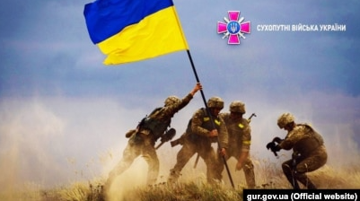
Які навички здобуває людина, що бере участь у бойових діях?
Стресостійкість
Вміння працювати в команді
Орієнтування на місцевості
Володіння зброєю
Військова тактика чи стратегія
Тактична медицина
Інші

Slide 7
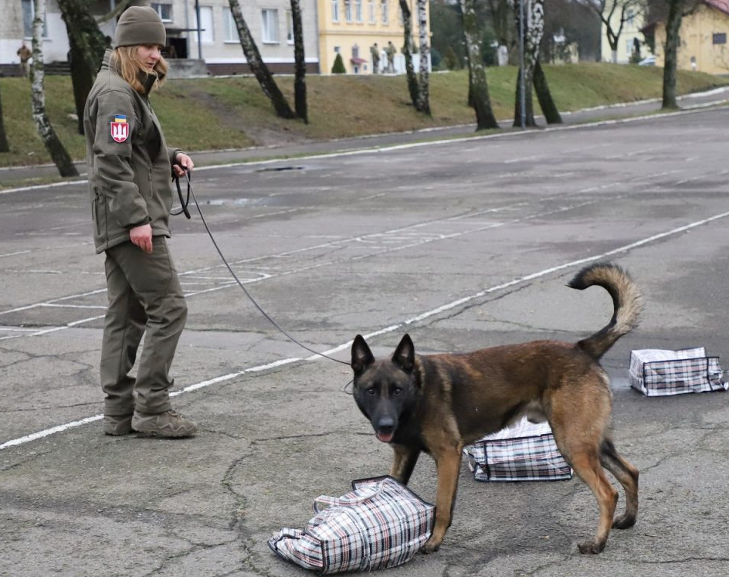
Які варіанти реалізації цих навичок у цивільному житті?
Інструктор по зброї
Охорона
Кінолог
Викладач ДПЮ
Туристичний інструктор
Воєнний психолог
Інші

Slide 8
Людмила Черненко – тренерка L’n’D group, бізнес-тренерка, тренерка НЛП міжнародної категорії, коуч, гіпнотерапевтка, консультантка. Додаткова освіта: Business Trainer (PhD R.Franklin Pucelik, META International Inc., USA), M.A. NLP, Certified trainer NLP (PhD R.Franklin Pucelik, META International Inc., USA, V. Zelenin), Associate trainer NLP (PhD Marilyn Atkinson, Erickson University International, Canada), Professional coach.

